Slide 1
NIE DAJ SIĘ STRESOWI! GŁOWA DO GÓRY!
Iwona Ambroży - psycholog
Poradnia Psychologiczno-Pedagogiczna w Ostrowie Wielkopolskim

Slide 2
Inspiracja…

Slide 3
Założenia
STRES (ZŁY NASTRÓJ) wypływa na nasze ciało (wzrasta napięcie mięśniowe, przyspiesza i spłyca się oddech, wzrasta ciśnienie, przyspiesza akcja serca …), a w konsekwencji na myślenie, które staje się negatywne oraz na ruchy ciała, które stają się mniej zgrabne.
WNIOSEK – ODWRÓĆ KOLEJNOŚĆ!
NIE POZWÓL NASTROJOWI WPŁYWAĆ NA TWOJE CIAŁO!
ŚWIADOMIE WPŁYWAJ NA NASTRÓJ ZA POMOCĄ POSTAWY CIAŁA!
NEUROPSYCHOLOGIA
Informacje z ciała przesyłane są bezpośrednio do mózgu. W ten sposób za pomocą ciała wpływasz na swoje emocje.
Kiedy czujesz się dobrze, ludzie wkoło ciebie także pozytywnie się zmieniają (neurony lustrzane).

Slide 4
12 błyskawicznych ćwiczeń zapewniających energię i dobry nastrój

Slide 5
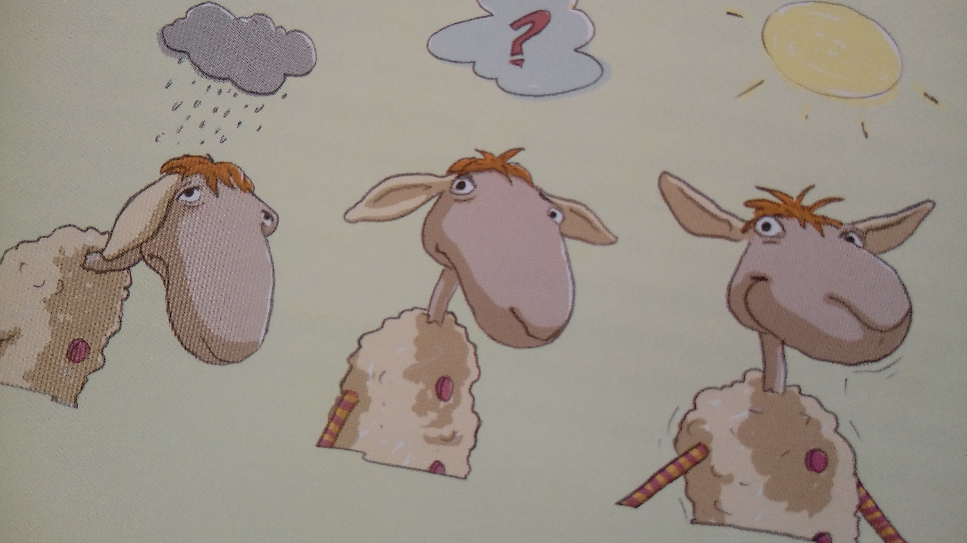
1. Głowa do góry!
W rejonie twarzy zlokalizowane są nasze zmysły.
Zwieszając głowę skazujemy się na ograniczenie od odbioru zmysłów.
Nerwy w obszarze szyjnego odcinka kręgosłupa informują o „przygnębionej pozycji” odpowiedzialne za emocje części mózgu.
Zwieszona głowa utrudnia dostęp powietrza do tchawicy, co w konsekwencji utrudnia oddychanie.

Slide 6
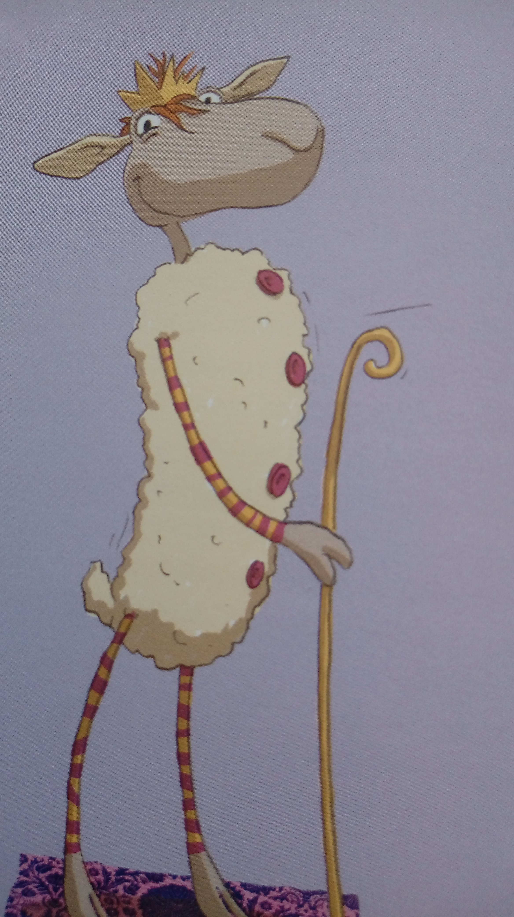
2. Pierś do przodu!
Jeśli z pomocą mięśni i piersiowego odcinka kręgosłupa rozprostujesz i rozszerzysz swoją klatkę piersiową staniesz się szerszy i wyższy o 5 cm.
Rozszerzona klatka piersiowa pozwoli Ci na lepszą absorbcję tlenu, co wyjdzie na dobre także twojemu mózgowi – myśleniu i nastrojowi.

Slide 7
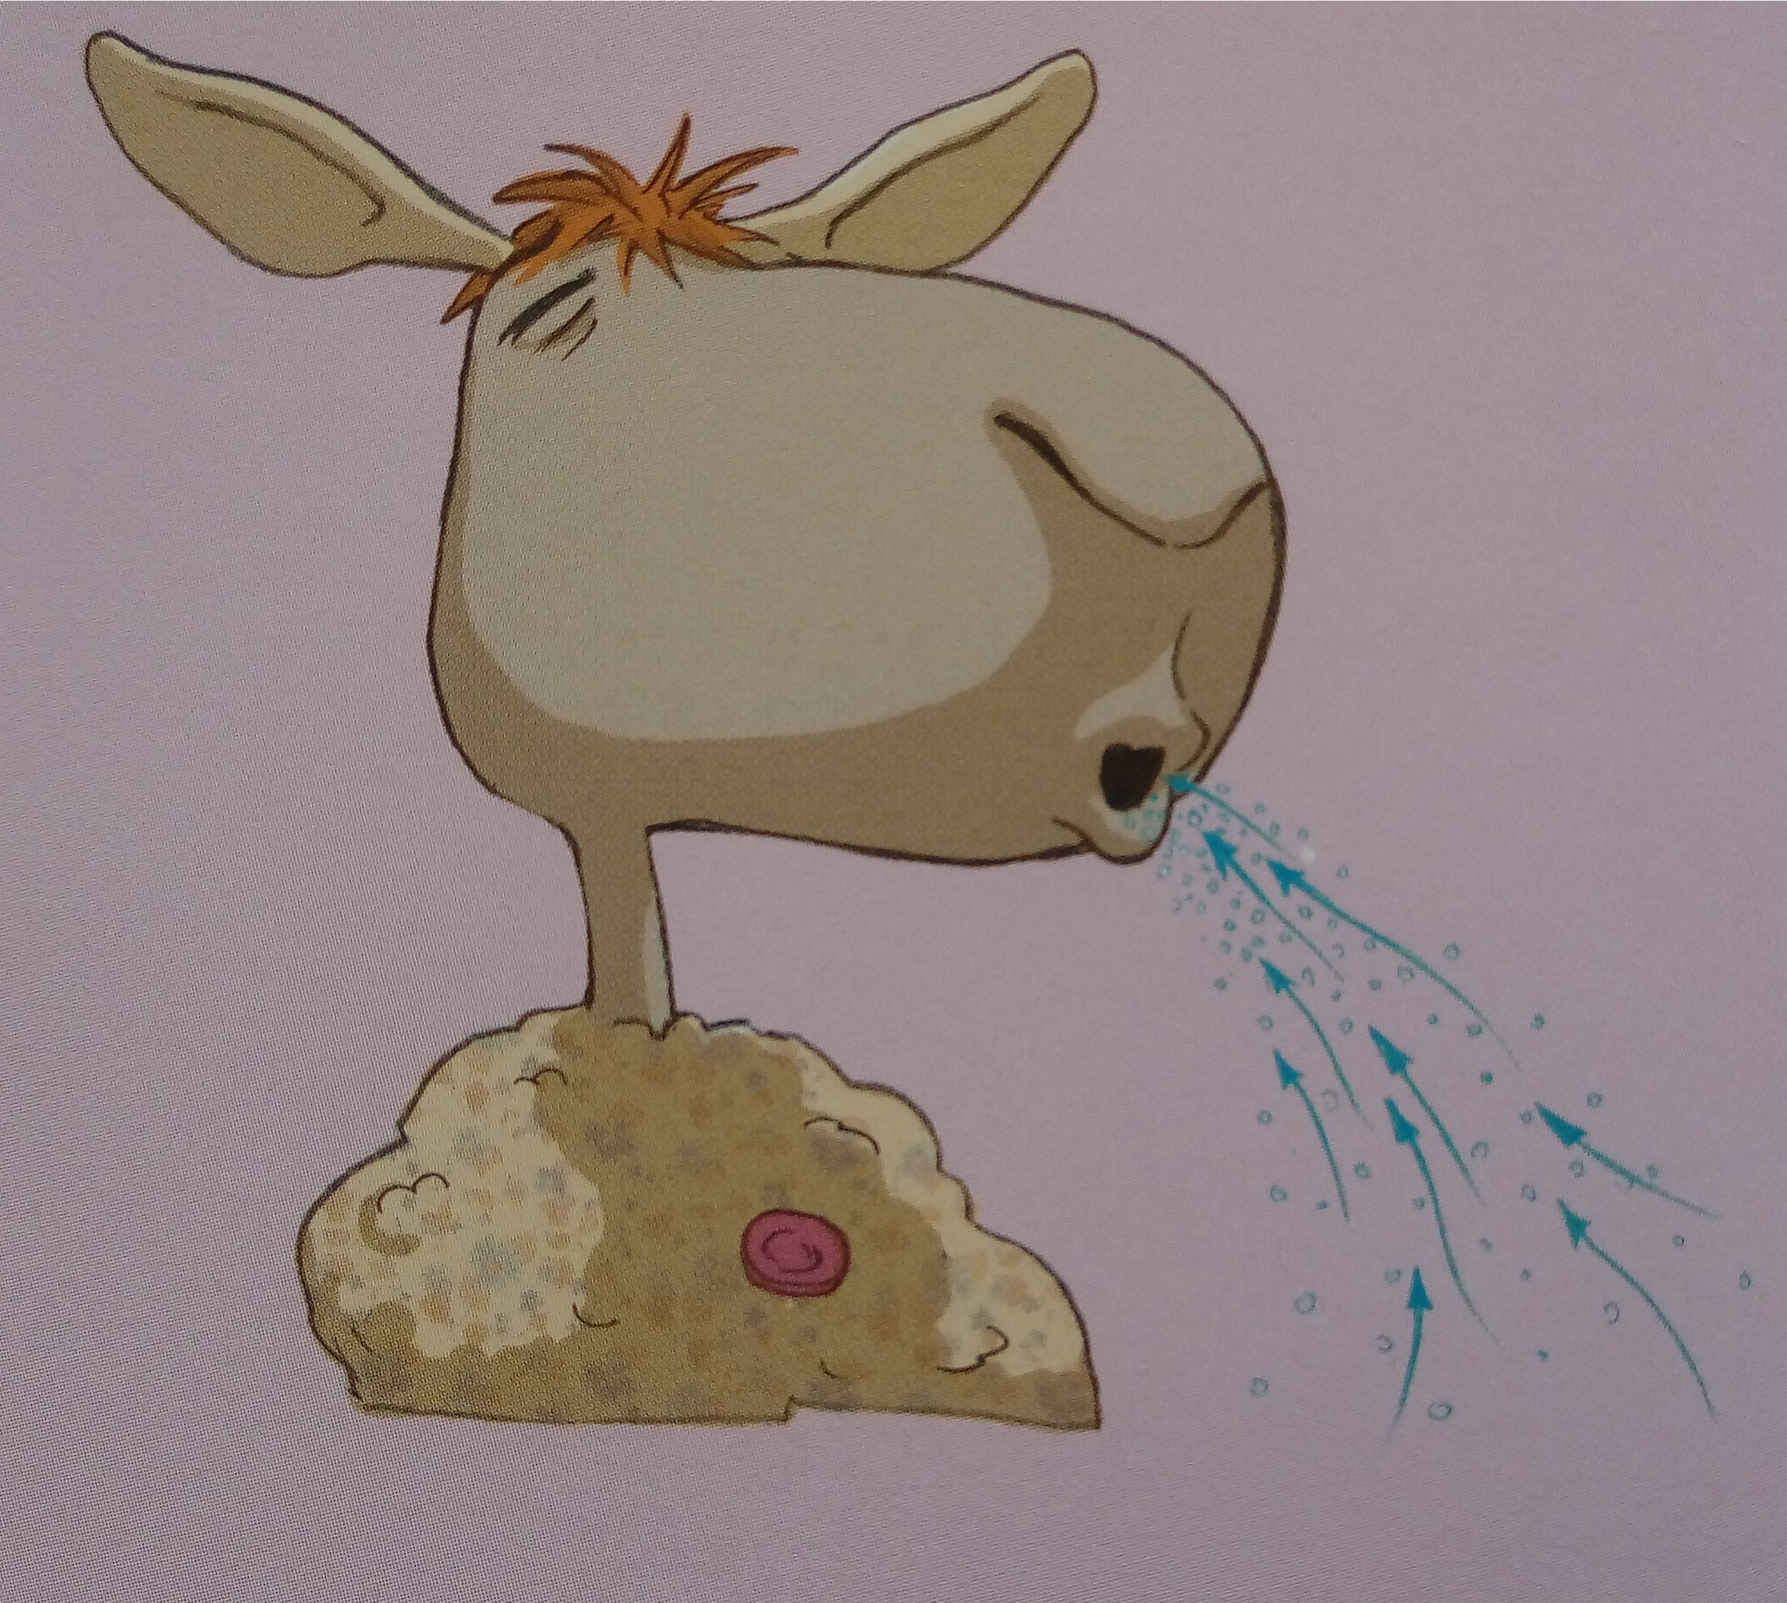
3. Wciąganie powietrza
Przy zastosowaniu tej techniki oddychania powietrze spokojnie dociera do płuc, a przede wszystkim jest odpowiednio dozowane do obu płatów.
Wciąganie powietrza rozluźnia stawy skroniowo-żuchwowe.

Slide 8
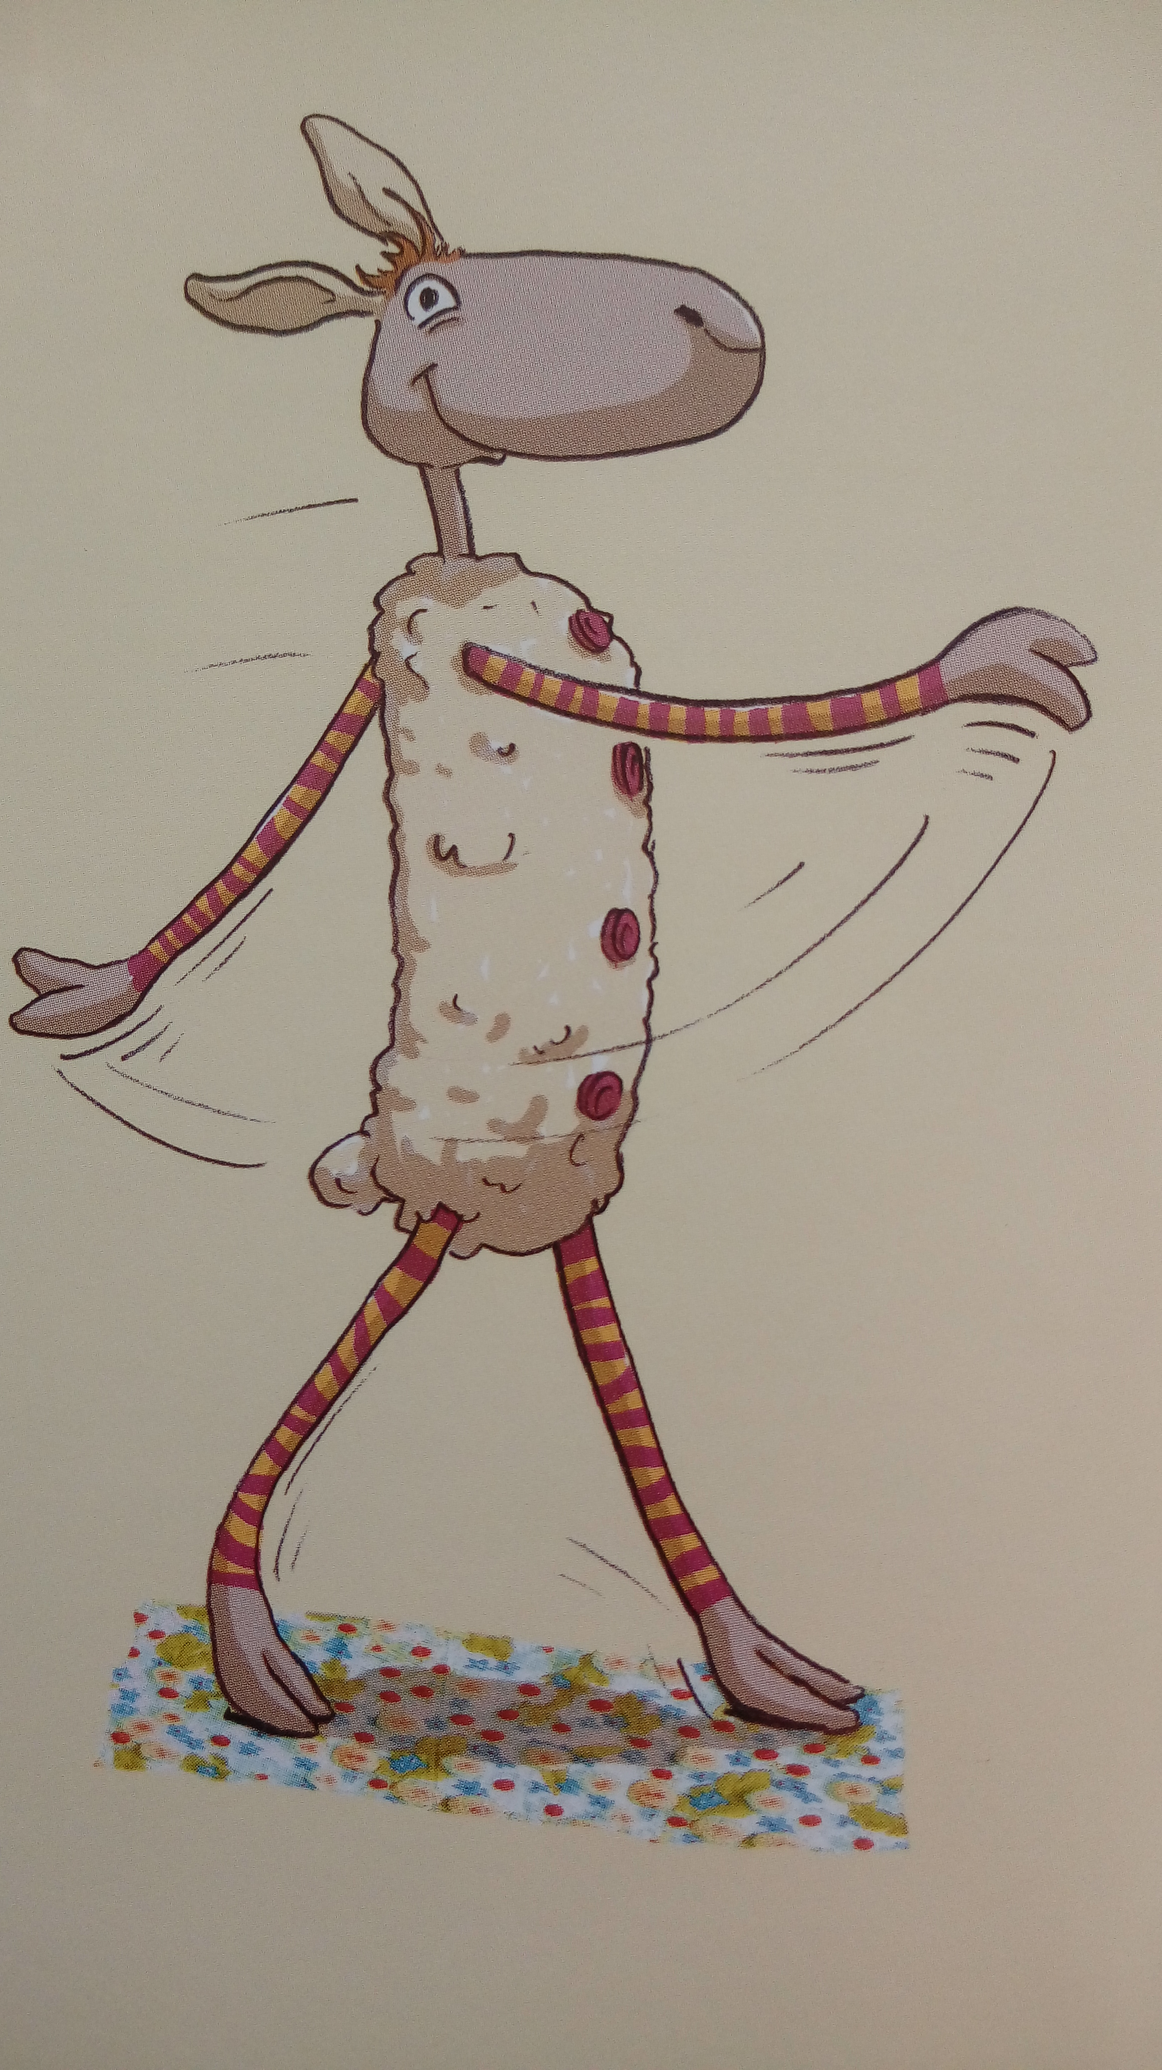
4. Wymachy ramion
Ramiona „czują się” lekko i giętko, drogi nerwowe sygnalizują to mózgowi, więc zaczynasz czuć się tak samo.
Jednocześnie prostuje się klatka piersiowa i oddychanie staje się łatwiejsze.

Slide 9
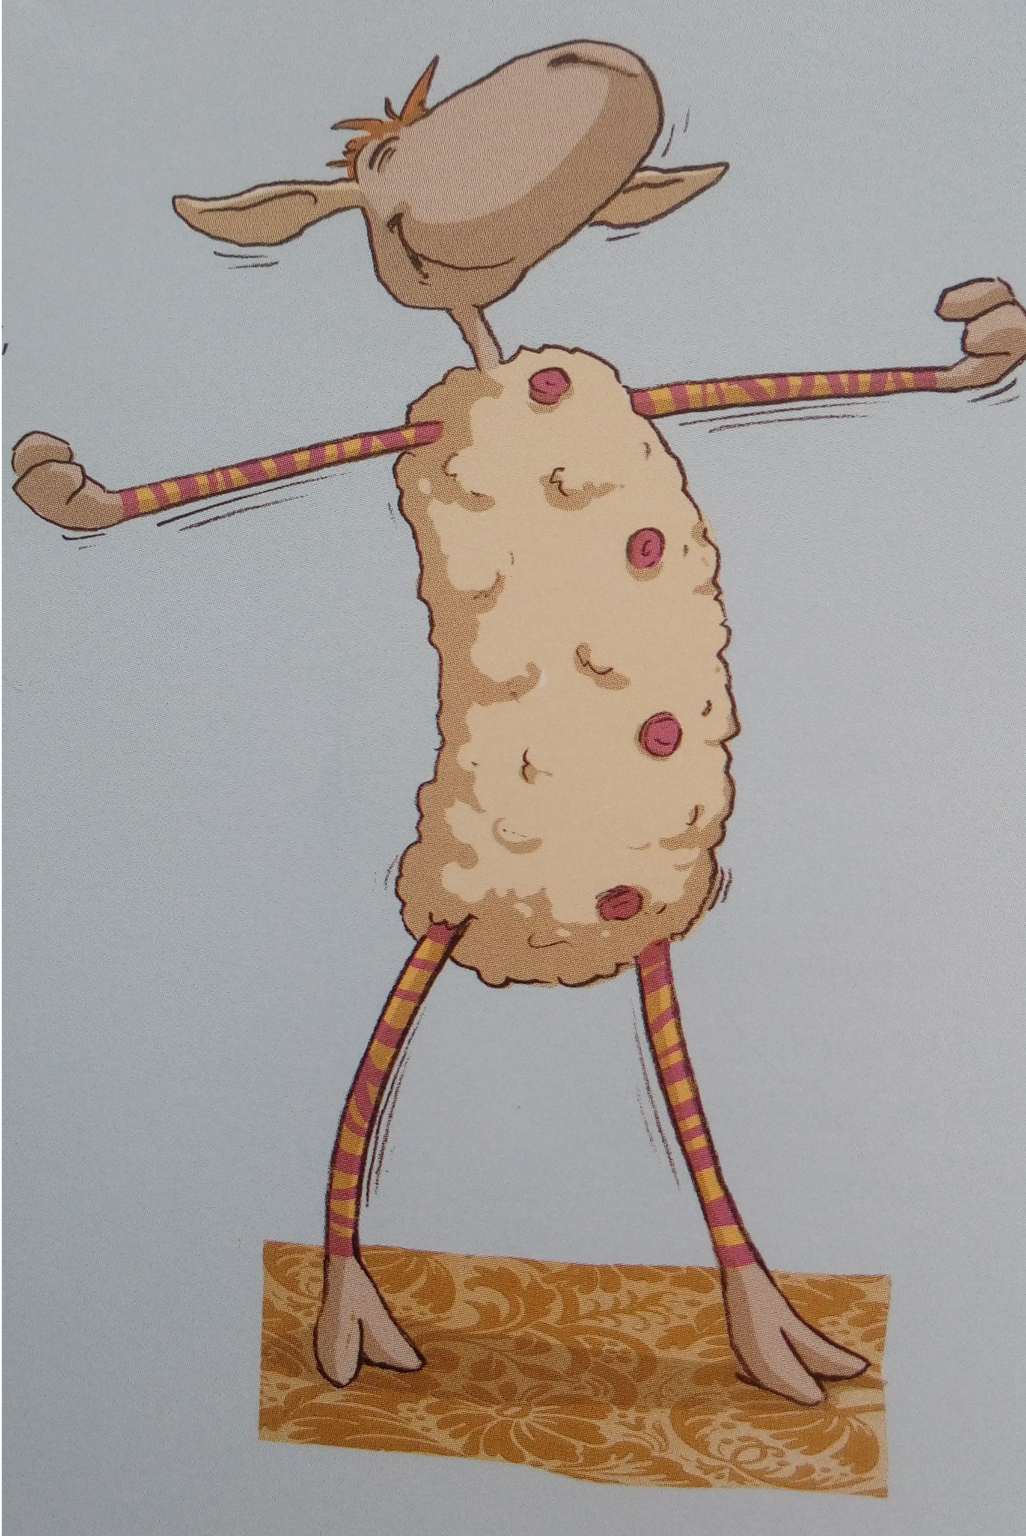
5. Przeciąganie i wyciąganie się
Stres i złość prowadzą do napięcia mięśni i do ściągania naczyń krwionośnych.
Skurczona pozycja ciała - drogi nerwowe sygnalizują mózgowi – wszystkiego brakuje albo jest w rezerwie, a to obniża samopoczucie.

Slide 10
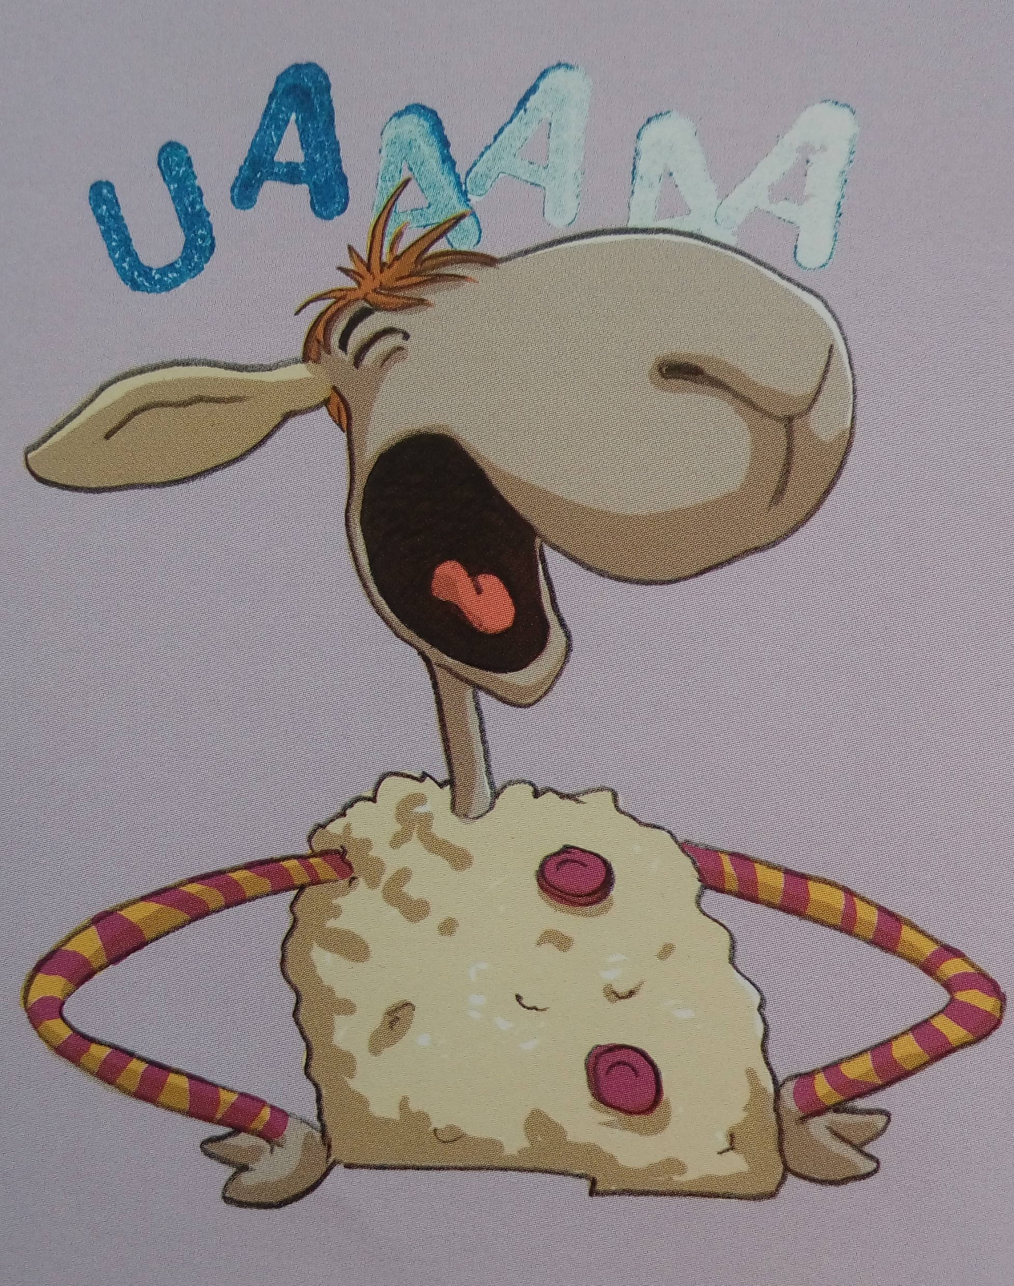
6. Ziewanie
Rozluźnia stawy skroniowo-żuchwowe, wargi oraz wszystkie zaczepione na nich mięśnie i więzadła.
Pobudza produkcję serotoniny (hormonu szczęścia).

Slide 11
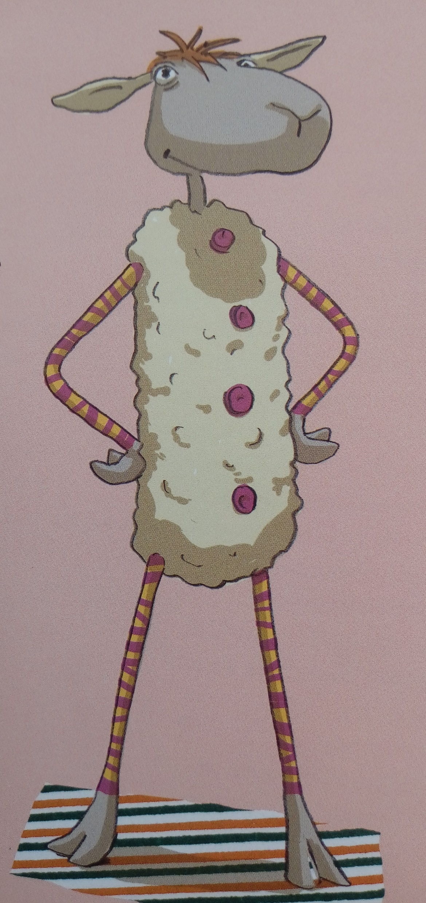
7. Stanie w rozkroku
Sprawia, że czujemy się dobrze zakorzenieni, do mózgu dociera pozytywna wiadomość: jesteś stabilny, wyluzowany, silny.

Slide 12
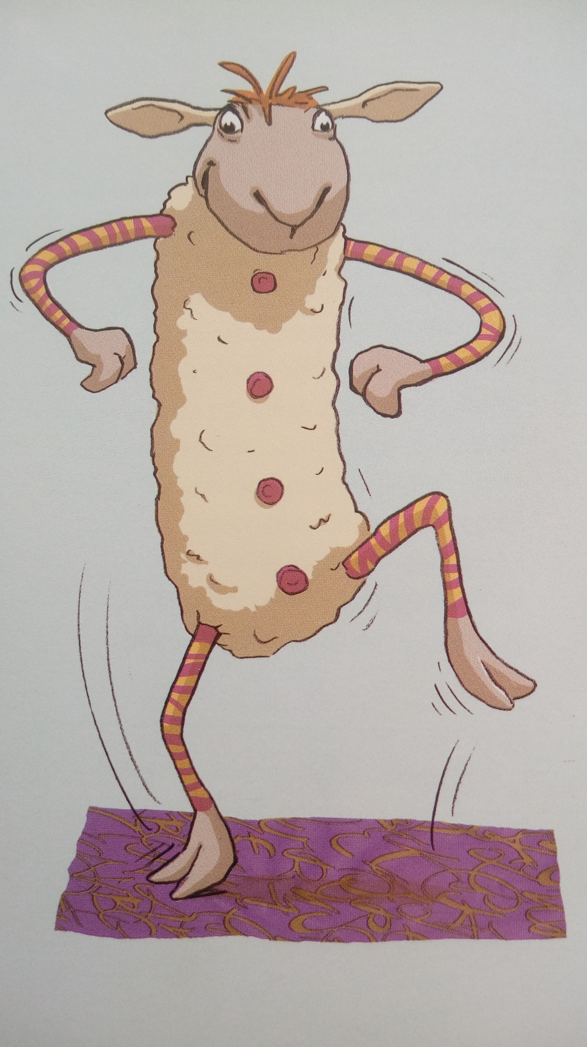
8. Tupanie
Podczas tupania zakończenia nerwowe na podbiciu stóp są stymulowane.
Bodziec zostaje przekazany za pośrednictwem dróg nerwowych do mózgu i pobudza tam obszary, które są odpowiedzialne za skupienie uwagi, przytomność i siłę.

Slide 13
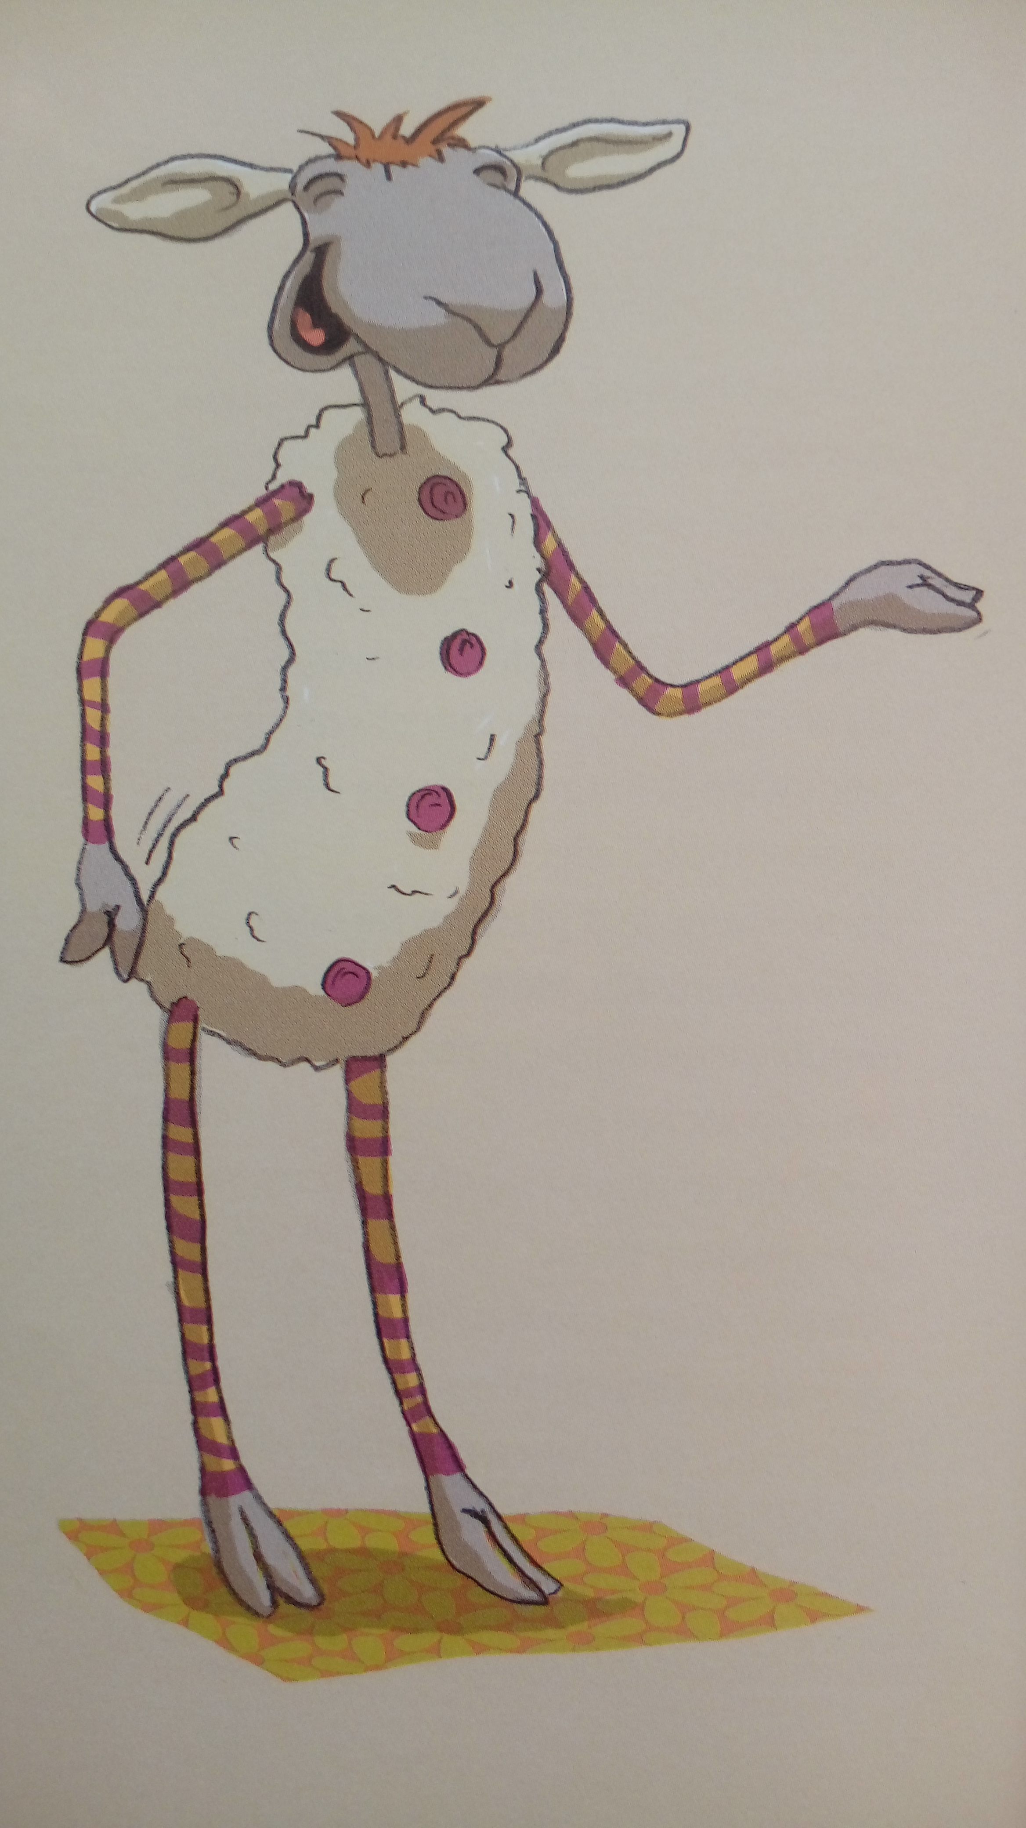
9. Kręcenie biodrami
Porusza stawy biodrowe, miednicę, lędźwiowy odcinek kręgosłupa oraz wszystkie organy, które znajdują się w brzucha oraz rozluźnia je.
Stymuluje też liczne nerwy, przede wszystkim splot trzewny (słoneczny).
Powoduje to uczucie „lekkości” ciała, które dociera do mózgu, co przeciwdziała osłabieniu.

Slide 14
10. Mruczenie
Całe ciało rozluźnia się i odpręża.
Delikatne wibracje zostają przekazane przez nerwy sensoryczne do mózgu, gdzie wywołują spokojniejsze fale mózgowe.
Powoduje to dobry nastrój i wpływa na lepszą pamięć.

Slide 15
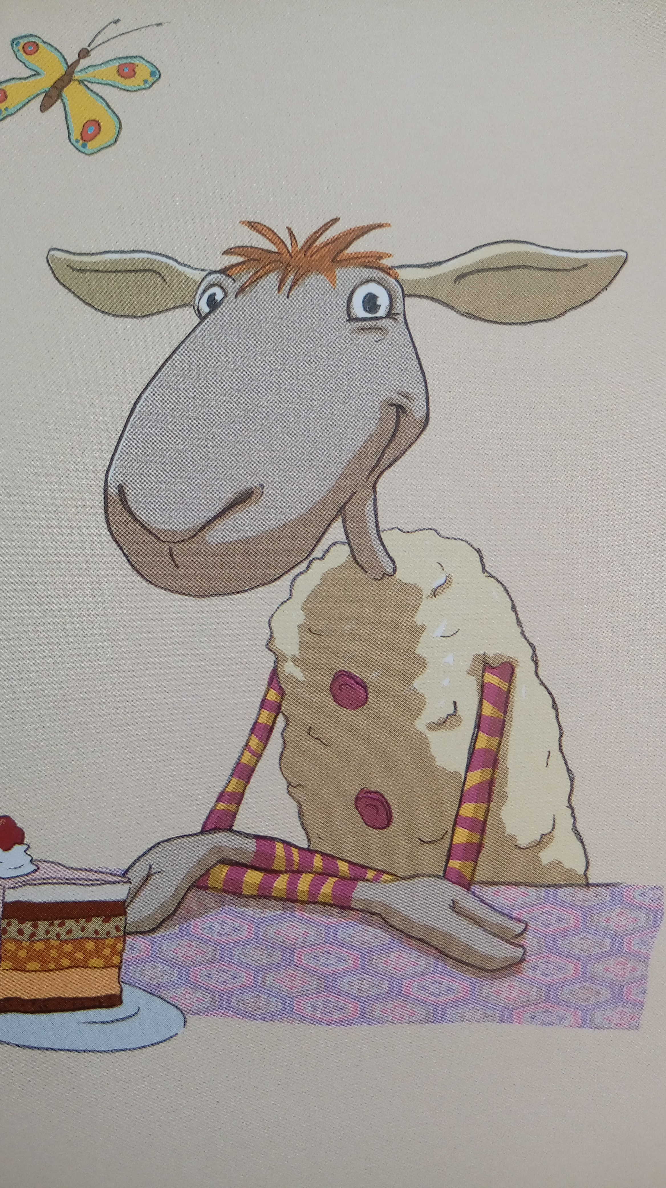
11. Uśmiechanie się / śmiech
Stan rozluźnienia zostaje przekazany do mózgu za pomocą licznych nerwów twarzy.
W centrach emocji zostaje on przetworzony na rozluźnienie mentalne.
Wytwarzają się hormony szczęścia.

Slide 16
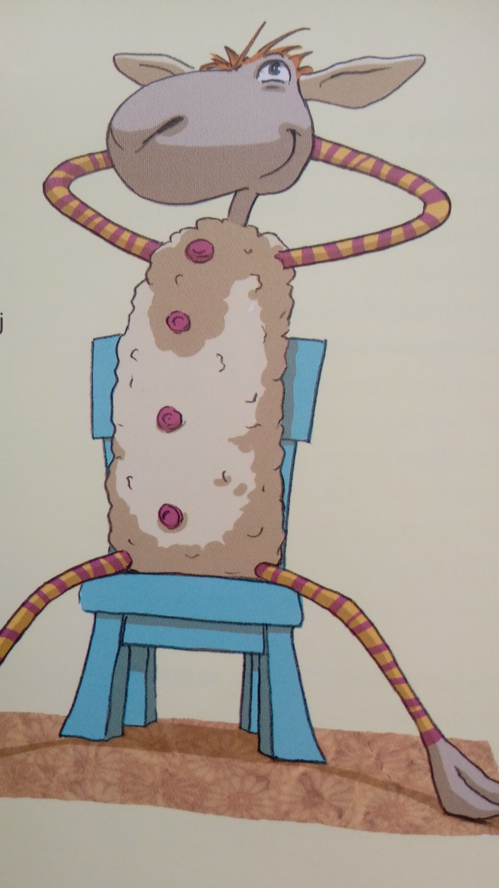
12. Siedzenie w rozkroku
Rozluźnia i wzmacnia

Slide 17
Wymagania
Zasoby
STRES "określona relacja między osobą a otoczeniem, która oceniana jest przez osobę jako obciążająca lub przekraczająca jej zasoby i zagrażająca jej dobrostanowi”
Lazarus, Folkman

Slide 18
JAK SOBIE RADZIĆ ZE STRESEM?
Pamiętaj o odpoczynku
Zadbaj o sen
Zmień tryb życia
Zapewnij sobie zrównoważoną dietę
Myśl pozytywnie i uśmiechaj się dla ludzi
Stosuj techniki relaksacyjne (słuchanie muzyki – Mozart i odgłosów przyrody, wizualizacje, ćwiczenia ruchowe, Trening autogenny Schultza, Relaksacja progresywna Jacobsona)

Slide 19
Myśl pozytywnie… unikaj zniekształceń poznawczych
Myślenie w kategoriach "wszystko albo nic" (myślenie czarno-białe, dychotomiczne). Skrajne ocenianie sytuacji, np. tylko w dwóch kategoriach: sukcesu i porażki, bez kontinuum. „Albo odniosę całkowity sukces, albo to będzie totalna klapa, „jest się albo pięknym, albo brzydkim”.
Katastrofizacja polega na przewidywaniu przyszłości, ale w najgorszym możliwym wariancie. Często przewidywania te nie są oparte o żadne dowody. „Nie tylko nie zaliczę tego egzaminu, ale też wyrzucą mnie ze szkoły i nigdy nie znajdę pracy”.
Lekceważenie lub pomijanie pozytywnych informacji niektóre mają tendencję do przypisywania sobie porażek, a losowi sukcesów. Np. w przypadku oblania sprawdzianu/ egzaminu pomyślą, że to ich wina, bo są mało inteligentne. Nie wezmą pod uwagę innych czynników: zmęczenia, duszności w sali, stresu, poziomu trudności pytań. Natomiast w przypadku otrzymania pozytywnej oceny przypiszą to szczęściu, łatwości pytań. Nie inteligencji czy konkretnym zdolnością.
Uzasadnianie emocjonalne - często nie opieramy naszych ocen o fakty, ale o poczucie. „Czuję, że im się nie podobało, więc mi nie wyszło, ale tak naprawdę to od nikogo nie usłyszałem, że się nie udało”.
Etykietowanie – polega na przyklejaniu sztywnych, ogólnikowych etykietek sobie i innym, np. "jestem głupi, brzydki, leniwy"; „ona jest fałszywa”.

Slide 20
Myśl pozytywnie… unikaj zniekształceń poznawczych
Wyolbrzymianie/umniejszanie - wyolbrzymiamy negatywne aspekty i/lub umniejszamy pozytywne, zamiast opierać się na rozsądnych przesłankach w ocenie siebie, innych osób lub sytuacji.
Selektywna uwaga – skupianie się na negatywnych elementach sytuacji, przy pomijaniu tych pozytywnych. „Projekt udał się na 90 procent, pomińmy to i zastanówmy się czemu nie na 100?”.
Czytanie w myślach - polega na nieuzasadnionym przekonaniu, że wiemy co myślą inni, bez uwzględnienia wielu różnych możliwości. „Na pewno mnie nie lubi”, „Myśli, że jestem nieudacznikiem”. Przekonanie to działa również w drugą stronę: „powinna była wiedzieć jak się czuję i czego potrzebuję”.
Nadmierne uogólnianie - to wyciąganie ogólnego, negatywnego wniosku o całokształcie swojej osoby, na podstawie oceny fragmentu naszego życia „Nie spodobałam się temu chłopakowi, więc jestem beznadziejna”, „nie rozumiem fizyki, więc jestem idiotą”, „zapomniałam tekstu, więc nigdy nie poradzę sobie z żadnym przemówieniem”.
Personalizacja - to wiara w to, ze jesteśmy powodem negatywnych zachowań innych ludzi „była wściekła- zrobiłam coś nie tak”.
Nadużywanie imperatywów: "muszę", "powinienem", „nie wolno” zamiast „chcę” i „nie chcę”, np. „muszę w życiu osiągnąć sukces i zarabiać wiele pieniędzy”, „trzeba być bardzo atrakcyjnym fizycznie”.

Slide 21
Na zakończenie…
Życie składa się z blasków i cieni.
Azjatyckie przysłowie mówi: Żadnemu człowiekowi nie wiedzie się dobrze przez tysiąc dni, żadna róża nie kwitnie przez tysiąc dni. Problemy są nieuniknione.
Możesz się postarać, żeby cię nie pochłonęły, by złość nie przyprawiła cię o chorobę.
Zadbaj o siebie. Wzmocnij swoją zdolność do obrony i dobry nastrój.
Jesteś tego wart!

